Slide 1
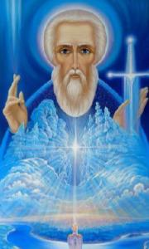
«Как светило светлое воссиял он в стране Русской посреди тьмы и мрака» Епифаний Премудрый

Slide 2
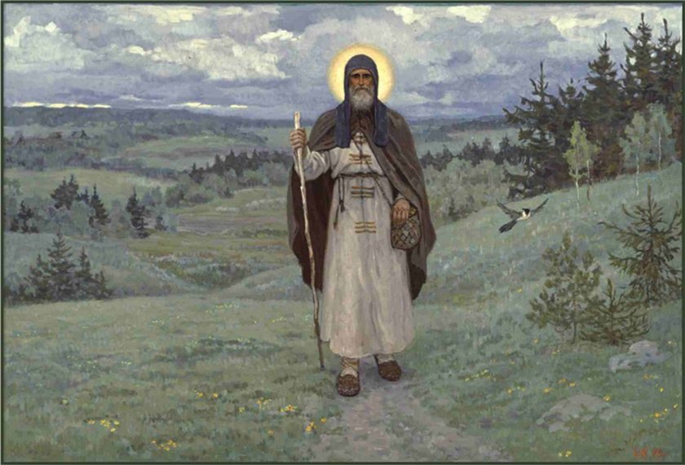
Годы жизни:1314-1392

Slide 3
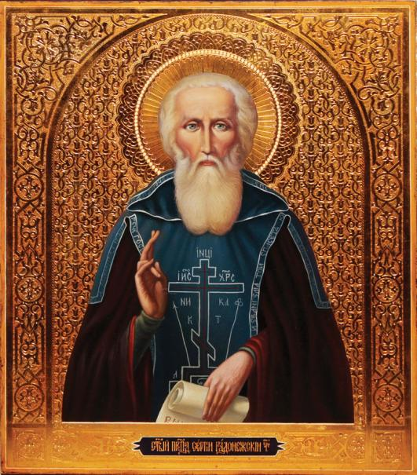
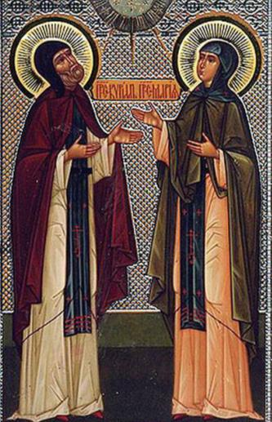

Slide 4
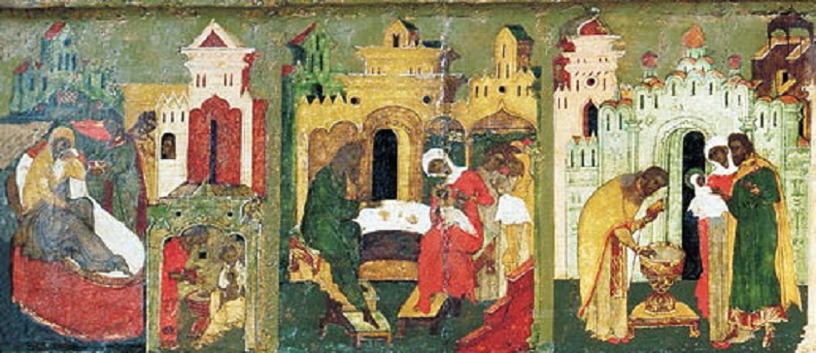
Родители и младенец Варфоломей: 1. Рождение. 2. У колыбели. 3. Крещение. Фрагмент иконы «Сергий Радонежский с житием». Ярославль. Середина XVII в.

Slide 5
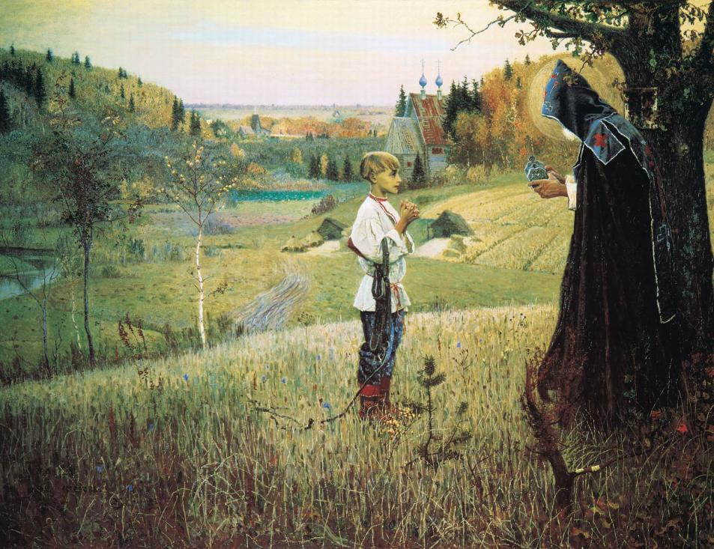

Slide 6
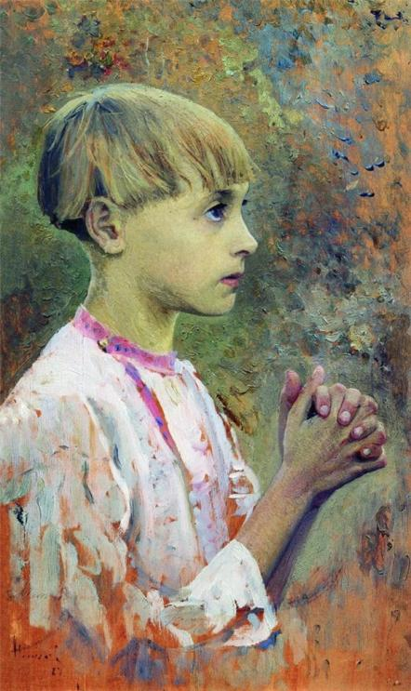
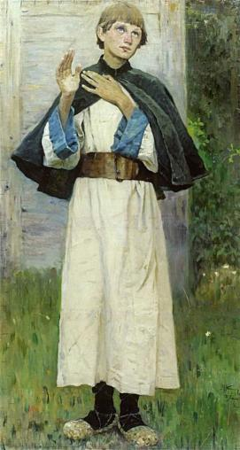
Нестеров Михаил Васильевич.Отрок Варфоломей 1889

Slide 7
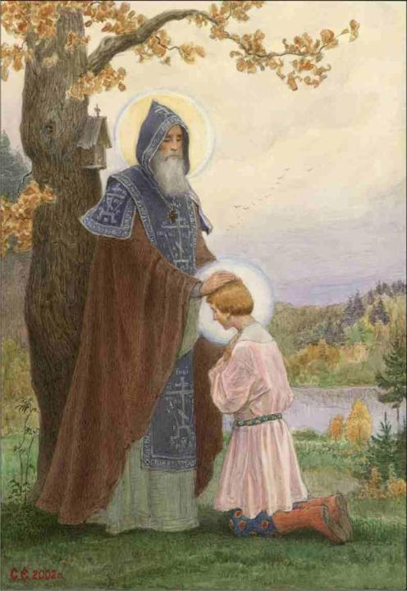
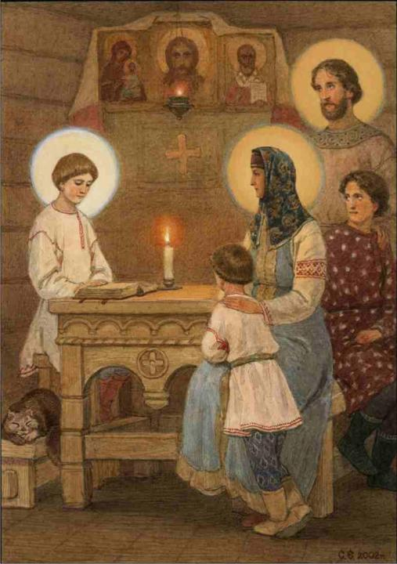
Сергей Ефошкин.Преподобный Сергий. Благословение отрока Варфоломея

Slide 8
Пророчество старца
«знамением истинности моих слов будет для вас то, что после моего ухода отрок будет хорошо знать грамоту и понимать священные книги. И вот второе знамение вам и предсказание — отрок будет велик пред Богом и людьми за свою добродетельную жизнь».
Сын ваш будет обителью Святой Троицы и многих приведет вслед за собой к пониманию Божественных заповедей.

Slide 9
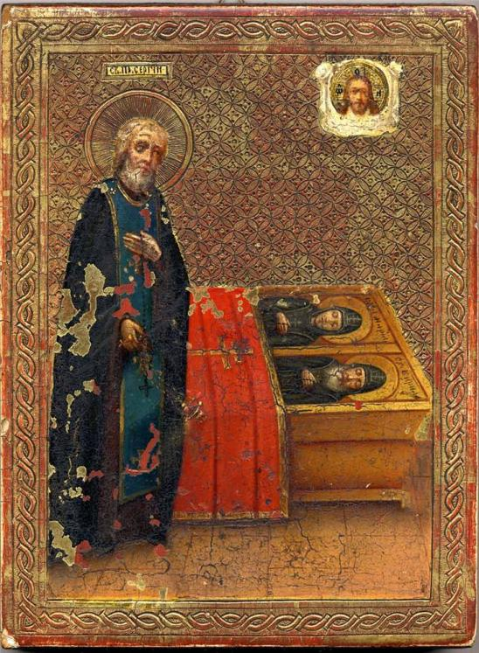
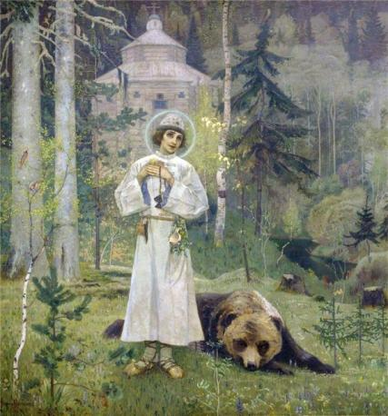

Slide 10
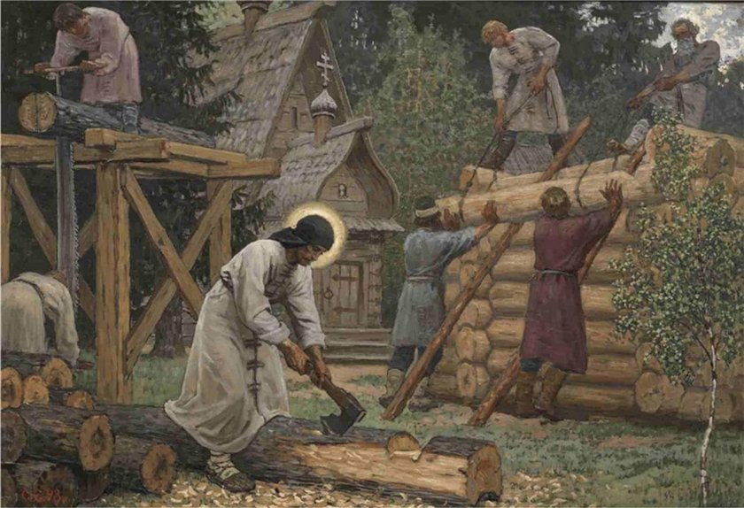
Сергей Ефошкин.Преподобный Сергий. Строительство обители

Slide 11
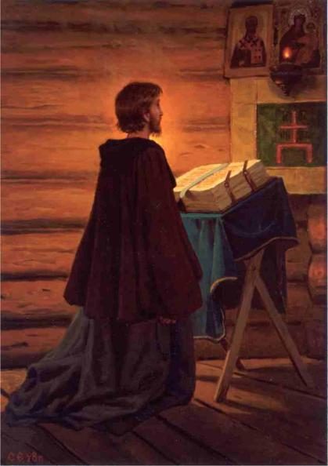
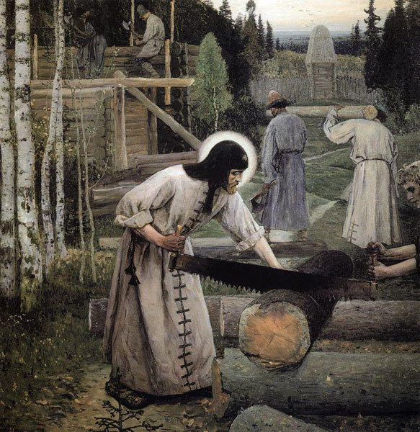
Великие дела Преподобного Сергия Радонежского:
1.Создание и распространение нового типа монастырей.
Введен новый общежительный устав, на который позже перешли все монастыри Руси.
Учениками Преподобного было основано 37 монастырей по всей стране.

Slide 12
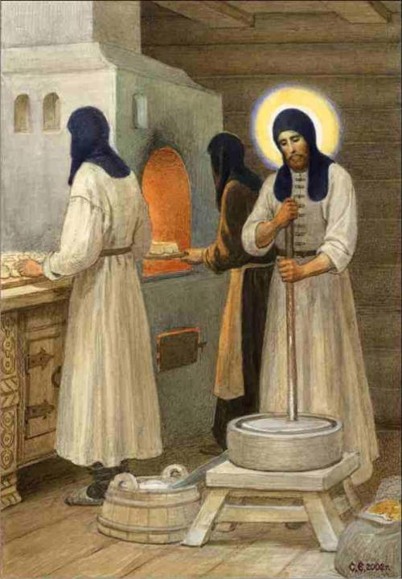
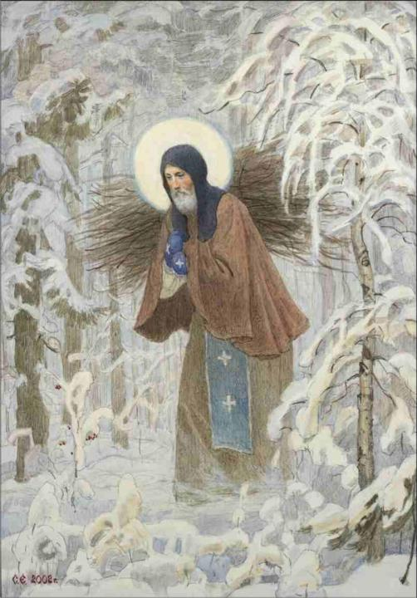

Slide 13
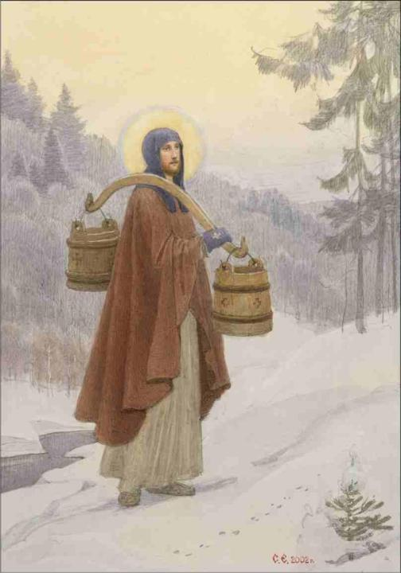
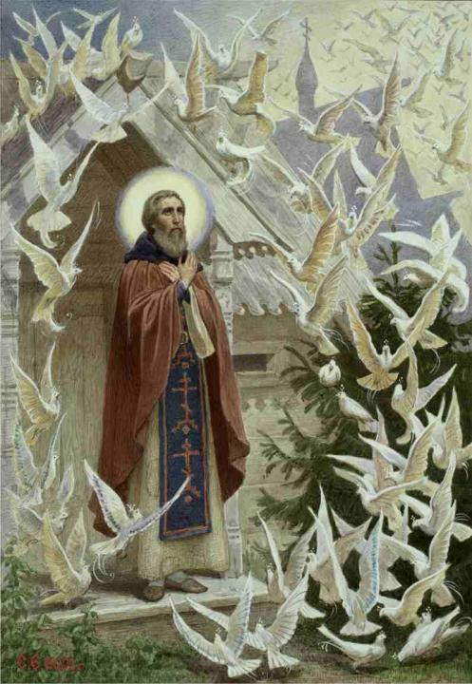

Slide 14
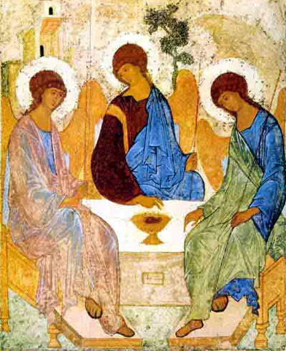
2.Осмысливание и распространение на Руси вероучения о Святой Троице.
Православные иерархи церкви и богословы считают, это главной исторической заслугой Преподобного. Троичные храмы и введенный с ними праздник Святой Троицы воплощают в себе призыв к единению земли русской. Великий Символ Святой Троицы икона Андрея Рублева, которого называют духовным внуком Преподобного.

Slide 15
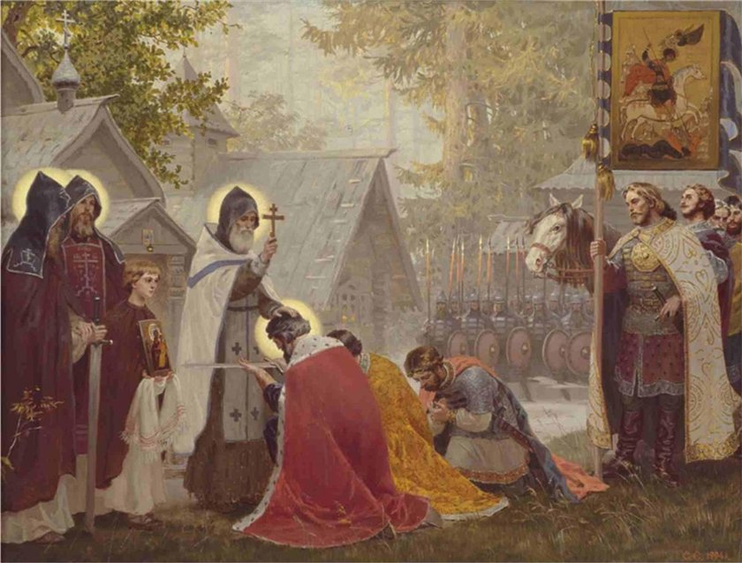
3.Начало освобождения от татаро-монгольского ига.
Первым из русского духовенства смело и открыто поставил задачу освобождения страны от завоевателей. 40 лет настойчиво внушал идею освобождения Руси, поднимал и укреплял самосознание людей. Орда проводила политику разобщенности княжеств, стратегическое направление деятельности Сергия заключалось в объединении Родины.

Slide 16
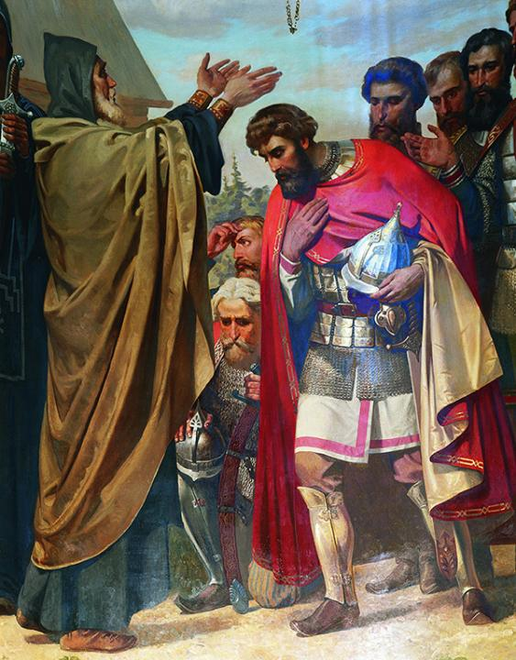
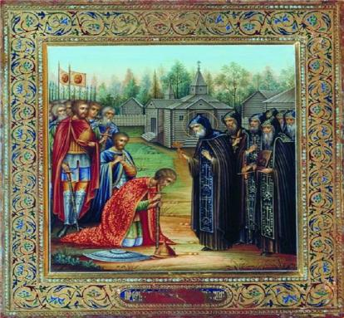

Slide 17
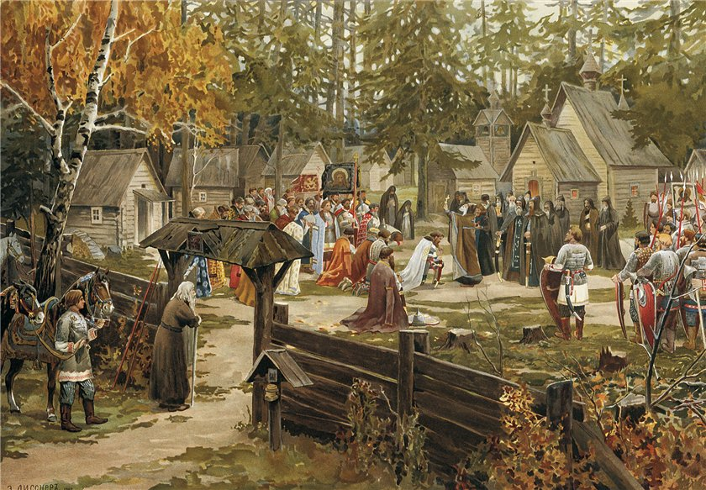
4. Создание духовно-нравственного и культурного центра Руси- Троице – Сергиевой Лавры.
С самого возникновения Троицкая обитель после разорения Киева более всех вобрала в себя культурные и духовные достижения Византии и Эллады. На основании этого фундамента Сергий со своими учениками создал мощный национальный духовный центр, во многом определивший культурное развитие России.

Slide 18
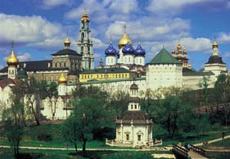
Троице-Сергиева Лавра.

Slide 19
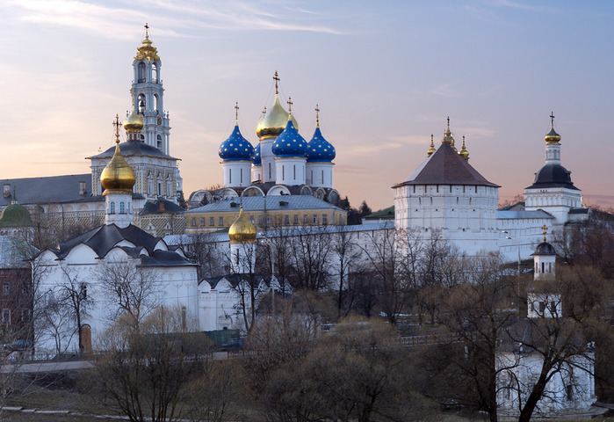
Троице-Сергиева Лавра. Общий вид

Slide 20
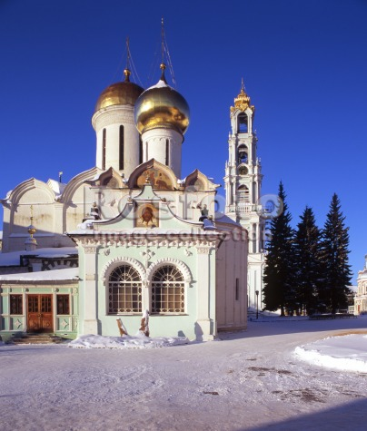
Троице-Сергиева лавра
Троицкий собор

Slide 21
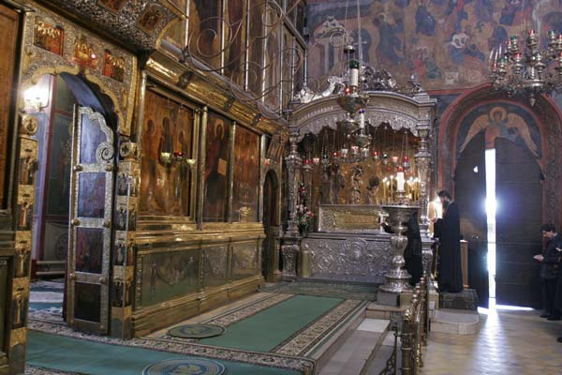
Троицкий собор

Slide 22
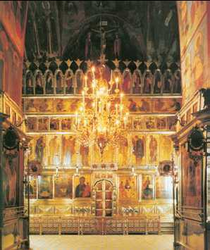
Иконостас Троицкого
собора. 1420-е г

Slide 23
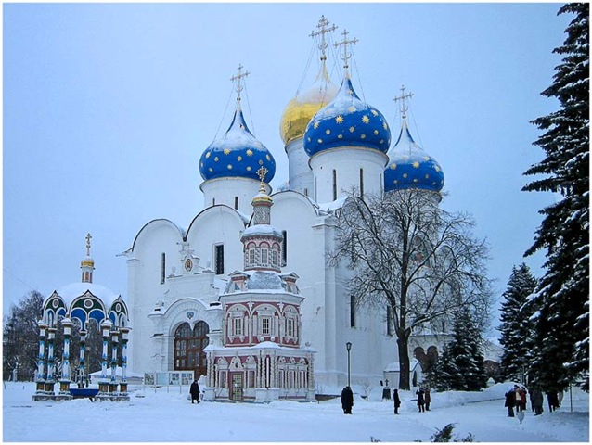
Успенский собор Троице-Сергиевой лавры

Slide 24
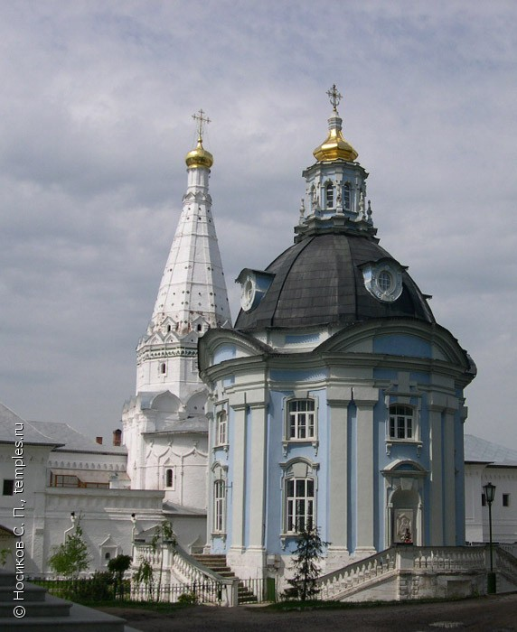
Смоленская церковь.
Троице-Сергиева Лавра.

Slide 25
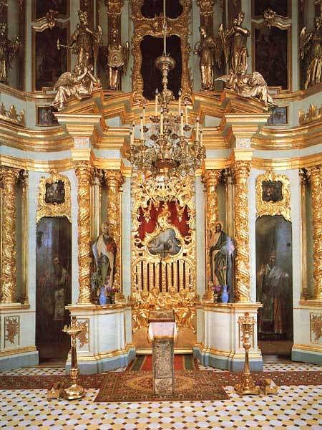
Иконостас церкви Смоленской иконы Божией Матери Троице-Сергиевой лавры

Slide 26
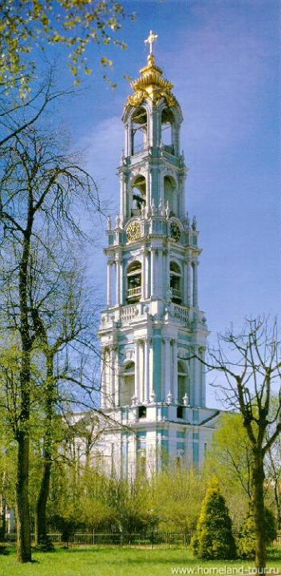
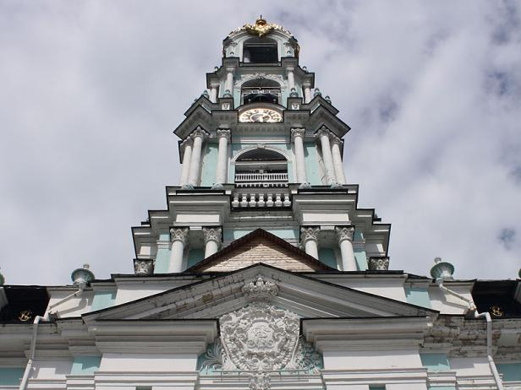
Колокольня Троице-Сергиевой лавры

Slide 27
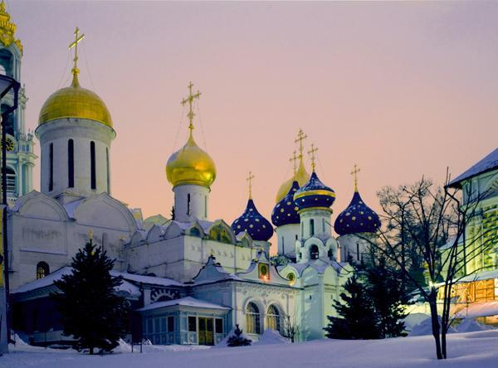
Я побывала в Лавре на Крещенье,
Снега искрились, как века назад.
В январском золотистом освещенье
Сияла Лавра, словно Божий град.
Я помолилась в Троицком соборе
За Русь святую, за своих детей,
И чудилось мне в тихом стройном хоре
Освобожденье от земных страстей.
Я приложилась к чудотворной раке
Святого Сергия. Небесный аромат
Струился от нее, и таяли во мраке
Огни цветные золотых лампад.
И в этом древнем храме намоленном
Любовь я ощутила и покой,
И старец, сединою убеленный ,
Коснулся сердца ласковой рукой.

Slide 28
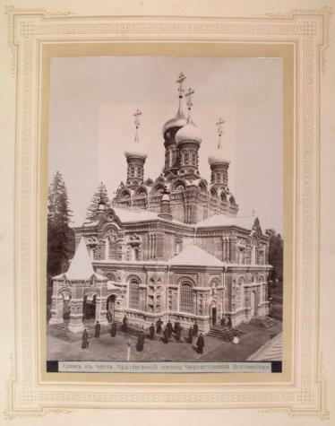
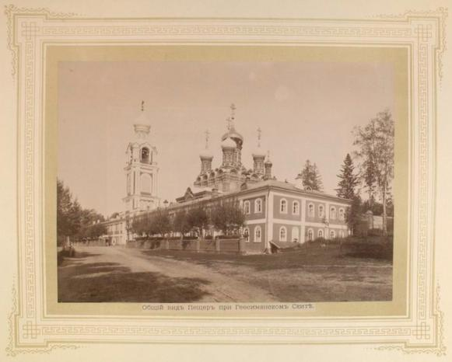
Проиллюстрируйте пословицу примером жизни Преподобного:
1.Кто родителей почитает, тот вовек не погибает.
2.Жить – Богу служить.
3. Послушание паче поста и молитвы.
4. Умный смиряется – глупый надувается.
5. С молитвой на устах, с работою в руках.

Slide 29
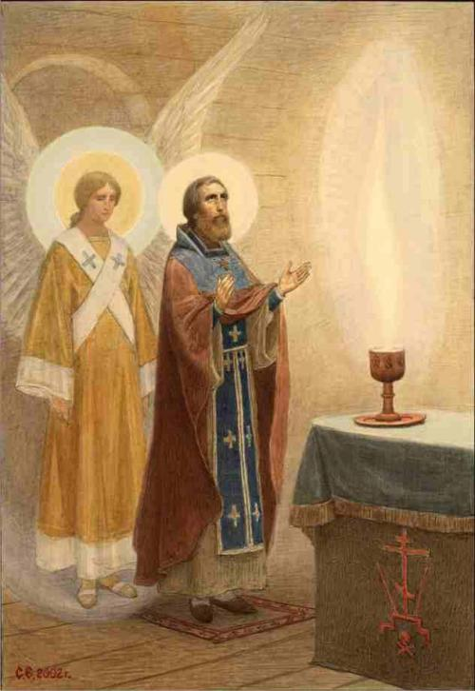
Сергей Ефошкин.
Преподобный Сергий.
Чудо об освящённом огне и Ангеле Господнем

Slide 30
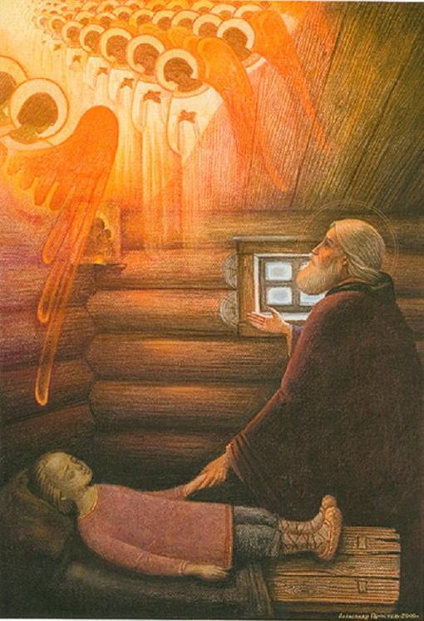
Александр Простев

Slide 31
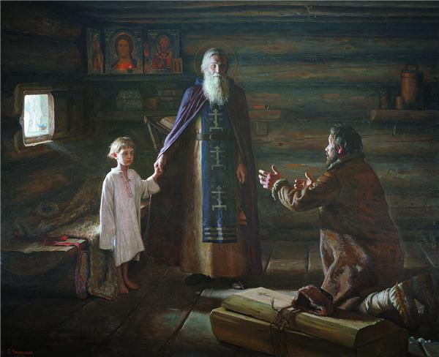
Чикуньчиков С. Воскрешение отрока преподобным Сергием Радонежским 1999

Slide 32
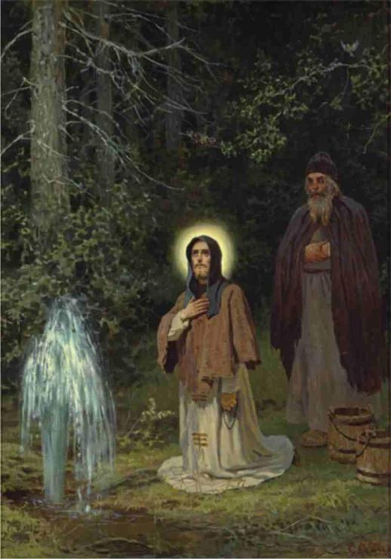
Сергей Ефошкин.Преподобный Сергий.
Чудо об источнике

Slide 33
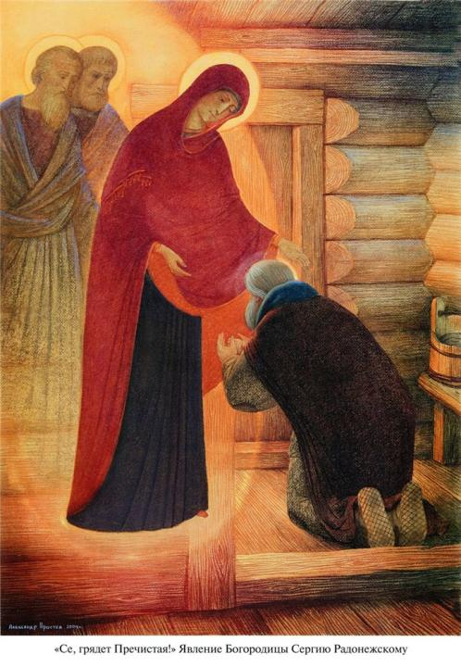
Александр Простев

Slide 34
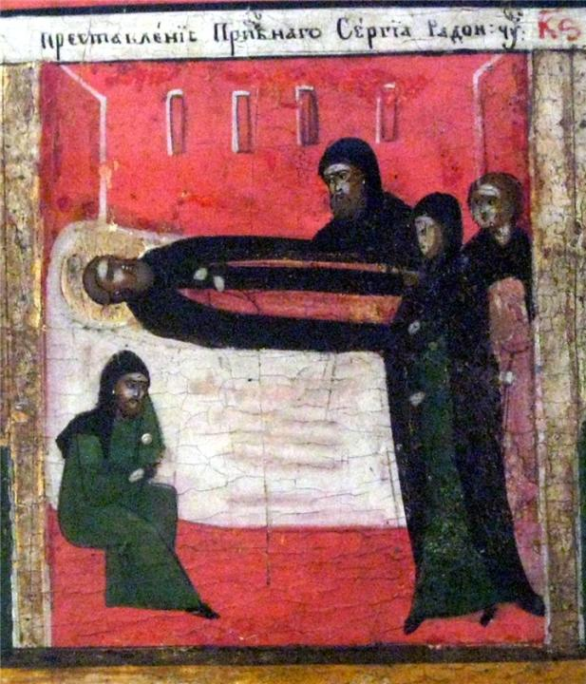
Преставление преподобного Сергия Радонежского

Slide 35
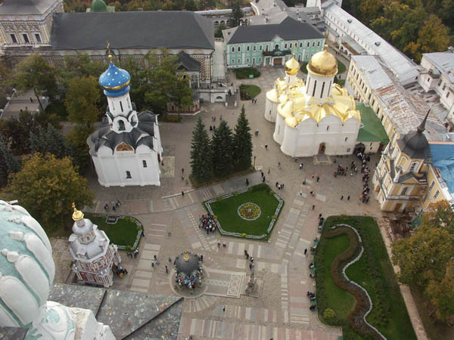

Slide 36
Источники иллюстраций
http://old.glinskie.ru/
http://www.uh-torg.com/?slyxi&gr=2&id=134
http://blog.kp.ru/users/kursov47/post164438419/
http://triinochka.ru/rubric/1778672/page20.html
http://www.b-g.by/ru/41_2011/dates/10347/
http://www.bestpeopleofrussia.ru/

